Slide 1
Татарстан Республикасы “Лениногорск муниципаль районы” муниципаль берәмлеге” Лениногорск шәһәре “9 нче санлы гомуми үсеш бирү төрендәге балалар бакчасы”муниципаль бюджет мәктәпкәчә белем бирү учреждениесе
“Татарча сөйләшәбез” программасын тормышка ашыру
Әзерләде:
9 нчы балалар
бакчасының
татар теле тәрбиячесе –
Гумерова Р.В.

Slide 2
“Татарстан Республикасы халыклары телләре турында” Татарстан Республикасы Законында һәм Татарстан Республикасында башка телләрне саклау, өйрәнү һәм үстерү буенча Татарстан Республикасы дәүләт программасында мәктәпкәчә милли белем бирү өчен кирәкле шартлар булдыру каралган.
2010-2015нче елларга мәгариф системасын үстерү стратегиясендә балалар бакчаларында балаларга татар телен өйрәтү, сөйләм үстерү юнәлешен тормышка ашыру максаты куелган. Мәктәпкәчә учреждениеләр, мәгариф системасының беренче баскычы буларак, нәниләрне татар теленә өйрәтүдә башлангыч роль уйный.

Slide 3
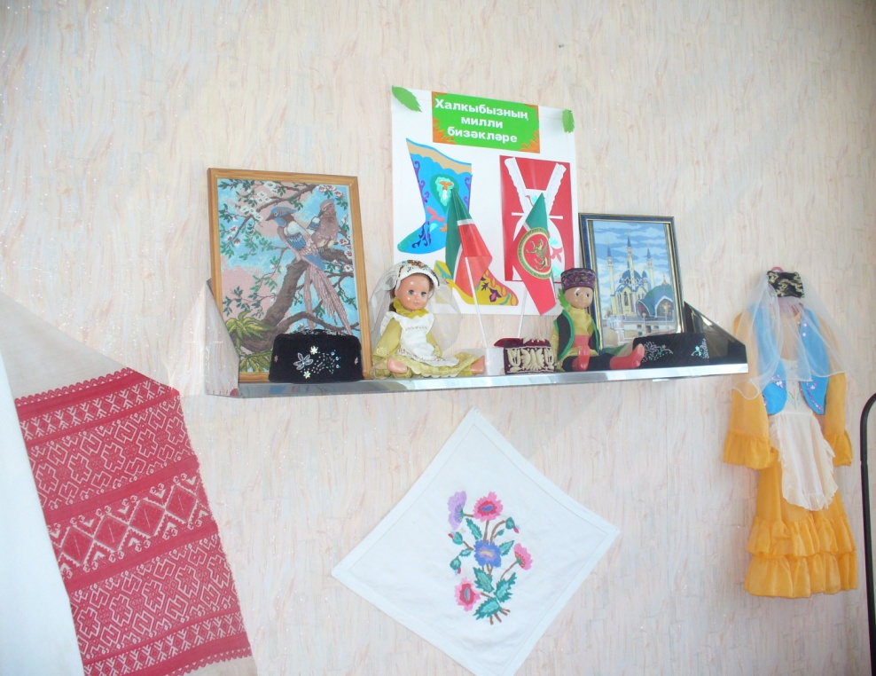
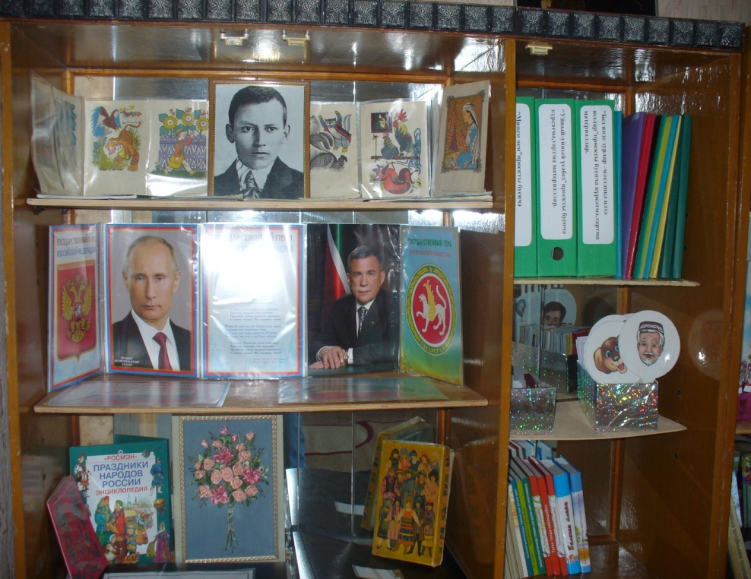
Билгеле булганча, телгә өйрәтүнең максаты җәмгыять тарафыннан куелган социаль заказ белән билгеләнә. Татарстан Республикасының белем бирү системасына куйган төп бурычы – иҗади фикерләүче, инициативалы, иҗтимагый тормышта актив катнашучы, белемле, ике дәүләт һәм чит телләрдә дә иркен сөйләшеп аралашучы шәхес тәрбияләү. Һәр әзерләгән ярдәмлекләрем миңа бу бурычны тормышка ашыруга ярдәм итә.

